Slide 1
#ЖКХменяется #КомфортнаяЮгра
ФЕДЕРАЛЬНЫЙ ПРОЕКТ
«ФОРМИРОВАНИЕ КОМФОРТНОЙ ГОРОДСКОЙ СРЕДЫ»
СКВЕР ПОБЕДЫ
#Городаменяются

Slide 2
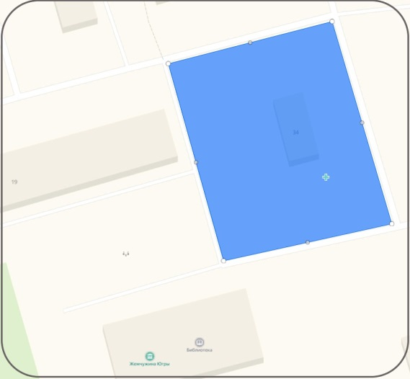
ОБЩАЯ ИНФОРМАЦИЯ
Сквер Победы
2. Территория объекта благоустройства расположена на месте подготовленного к сносу дома № 34.Местоположение сквера приближено к Дому культуры «Жемчужина Югры».
Географические координаты [72.21215647357168,60.490386708936974]. Территория участка ограничена территориями:
- с севера – проезжей частью ул. Школьная;
- с юга – проезд к Дому культуры «Жемчужина Югры»;
- с запада – внутриквартальный проезд к дому № 19;
с востока – проезжей частью ул. Садовая.
3. Территория участка под строительство сквера имеет равнинный характер рельефа. На данный момент на участке находится расселенный и подготовленный к сносу дом № 34, планируемый к сносу во 2-3 квартале 2020 года.
2

Slide 3
ОБОСНОВАНИЕ
Обоснование необходимости благоустройства данной территории
Основной идеей проекта «Сквер Победы» является формирование гражданско-патриотического становления в современном мире сегодня является социально - значимой задачей. Только воспитание у новых поколений устойчивых нравственных убеждений на основе традиционных исторических, духовных, культурных ценностей позволит обеспечить успешное социальное развитие России в XXI веке. Вместе с тем воспитание патриотизма - это неустанная работа по формированию у школьников чувства гордости за свою Родину и свой народ, уважения к его великим свершениям и достойным страницам прошлого.
Прогуливаясь по такому скверу, жители приобретают уникальные знания о военном периоде истории страны, воспитывают в себе бережное отношение к прошлому страны. Еще одна задача проведения культурно-массовых мероприятий. Расположится сквер на удобной территории рядом с Домом культуры «Жемчужина Югры» вблизи Памятника «Никто не забыт, ничто не забыто», так же сквер будет оборудован уличной сценой для выступления местных творческих коллективов дома культуры и приезжих творческих коллективов.
Все возможные уличные мероприятия: такие как, "День Победы» "День защиты детей", "Проводы Русской зимы», «День поселка» различные спортивные мероприятия, часто, не могут обойтись без красиво украшенной сцены, которая будет должным образом оборудована. Все жители будут получать массу положительных моментов: прежде всего, создается неповторимая атмосфера праздника.
Строительство летней сцены и обустройство сквера внесет обновление в архитектурный облик поселка Сентябрьский, вдохнет в него новую жизнь.
Реализация проекта позволит решить сразу две важные задачи: создание мемориала в честь 75-летия Победы в Великой Отечественной войне и места для отдыха жителей.
3

Slide 4
ЦЕЛИ И ЗАДАЧИ ПРОЕКТА
Цель
1. Сохранение памяти о героях Великой Отечественной войны, создание условий, способствующих патриотическому и духовному развитию личности каждого гражданина России, формирование в обществе уважительного отношения к старшему поколению россиян, укрепление преемственности
2. Сделать сквер центром массового, культурного отдыха.
Задачи
Создание памятного места в честь Победы в Великой Отечественной войне, что будет способствовать сохранению памяти о событиях Великой Отечественной войны, созданию условий, для патриотического и духовного развития личности каждого жителя и гостя сельского поселения Сентябрьский.
Создание места для отдыха жителей и гостей поселения и, соответственно, повысить экологическую культуру и грамотность населения, улучшить эстетический вид территории;
Привлечение к участию в проекте жителей разных возрастов, что в целом будет способствовать укреплению связи поколений, профилактике асоциального поведения среди молодёжи.
4

Slide 5
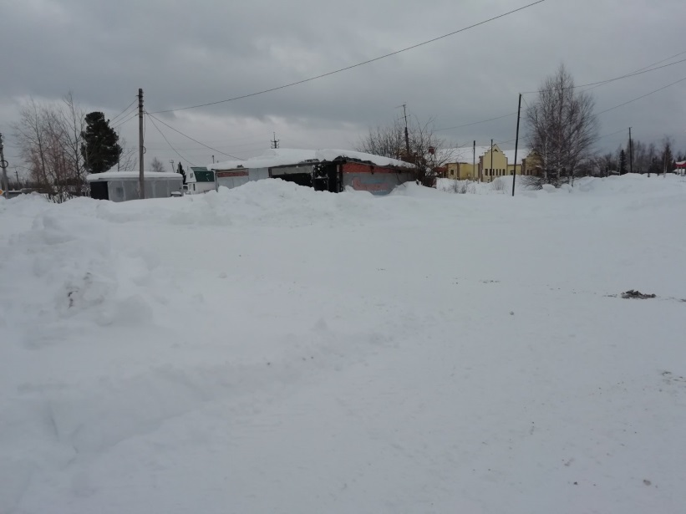
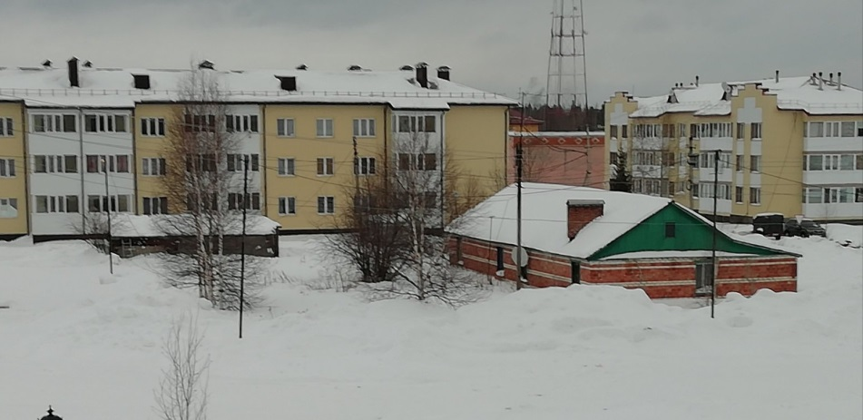
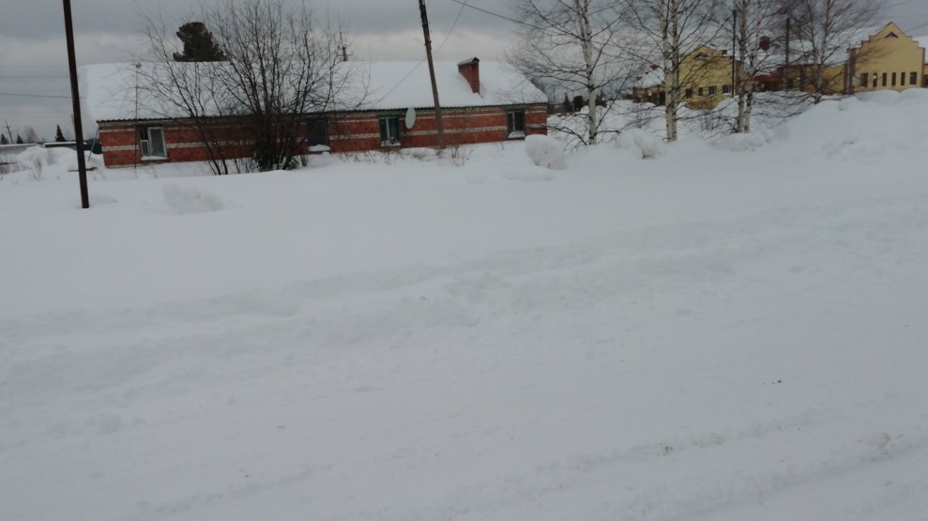
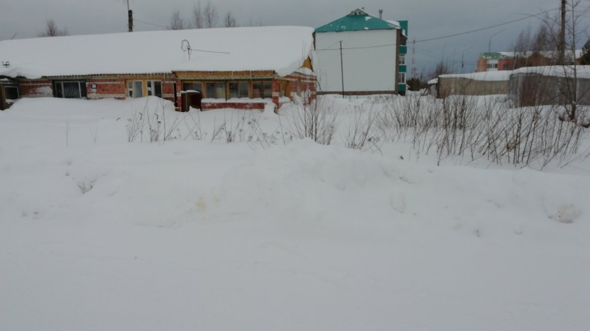
ТЕКУЩЕЕ СОСТОЯНИЕ ТЕРРИТОРИИ
5

Slide 6
ОПИСАНИЕ КОНЦЕПТУАЛЬНЫХ И ПРОЕКТНЫХ РЕШЕНИЙ
Концепцией благоустройства предусмотрено создание комфортной и эстетически-развлекательной среды обитания, которая приведет к видоизменению архитектурного облика п. Сентябрьский, разнообразит досуг населения.
Описание проектных решений: должны быть организованы: подготовка площадки, отсыпка и планировка территории, центральная входная группа из 5 дорожек, укладка площадки из тротуарной плитки, построение сцены, добавлены малые архитектурные формы и элементы уличной мебели, установлены дополнительные опоры освещения, цветники, посадка деревьев и кустарников
Планируемые сроки реализации проекта:
Снос расселенного дома № 34 – 2020 год
Подготовка проектно-сметной документации –в стадии разработки
Подготовка площадки, отсыпка и планировка территории – май-июнь 2021 г.
Основные работы по благоустройству – май-август 2021 г.
Технико-экономический показатель | Значение
Общая площадь объекта благоустройства (с учетом восстановления благоустройства) (кв.м.) | 3300,00
Площадь покрытий (кв.м.) | 2000,00 проектируемая
Площадь озеленения (кв.м.) | 1300,00 проектируемая
Площадь под элементами благоустройства (кв.м.) | 120,00
6

Slide 7
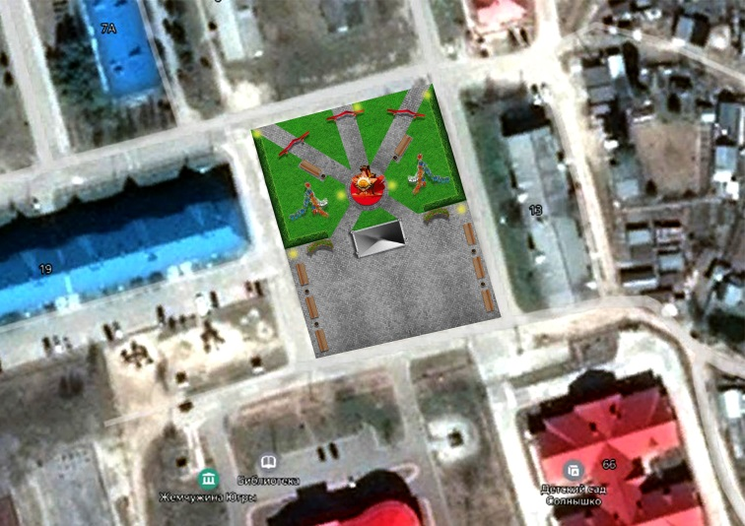
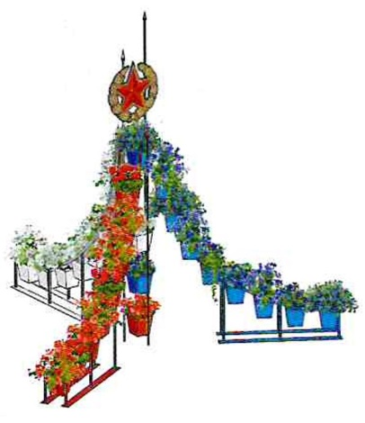
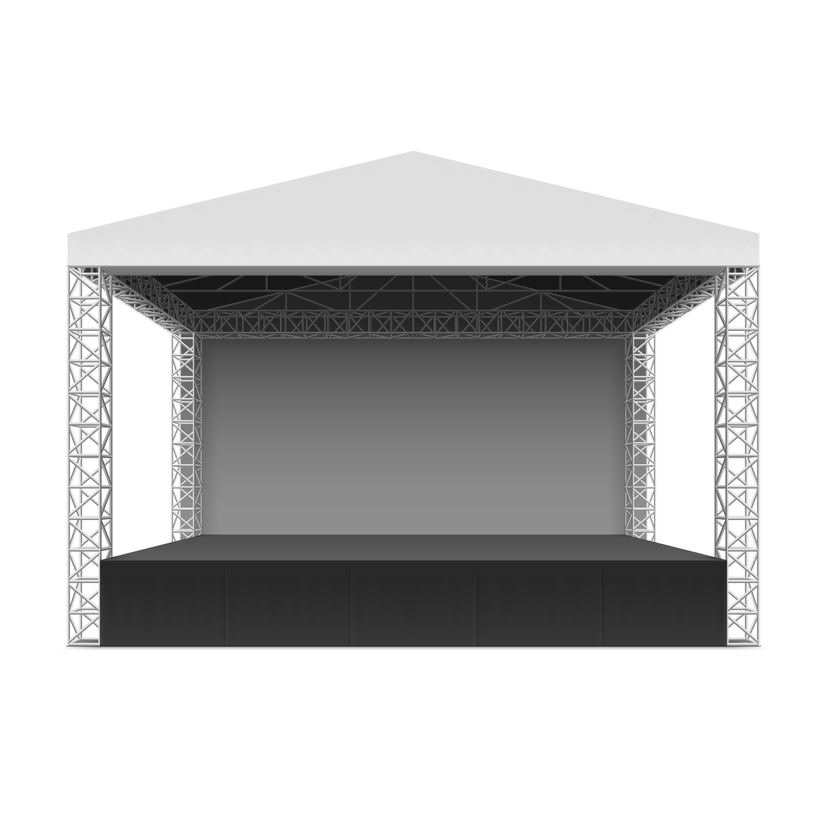
СХЕМА ТЕРРИТОРИИ. МАФы, ПЛАНИРУЕМЫЕ К РАЗМЕЩЕНИЮ
Перечень элементов благоустройства, планируемых к размещению:
Конструкция «Звезда на постаменте – 1 шт.
Арка тропиночная «Звезда» – 3 шт.
Скамья – 8 шт.
Урна – 6 шт.
Цветочник металлический на треноге со звездой – 2 шт.
Цветочник полукруг три яруса – 2 шт.
Сцена 10*7 – 1 шт.
Столбы освещения – 7 шт.
7

Slide 8
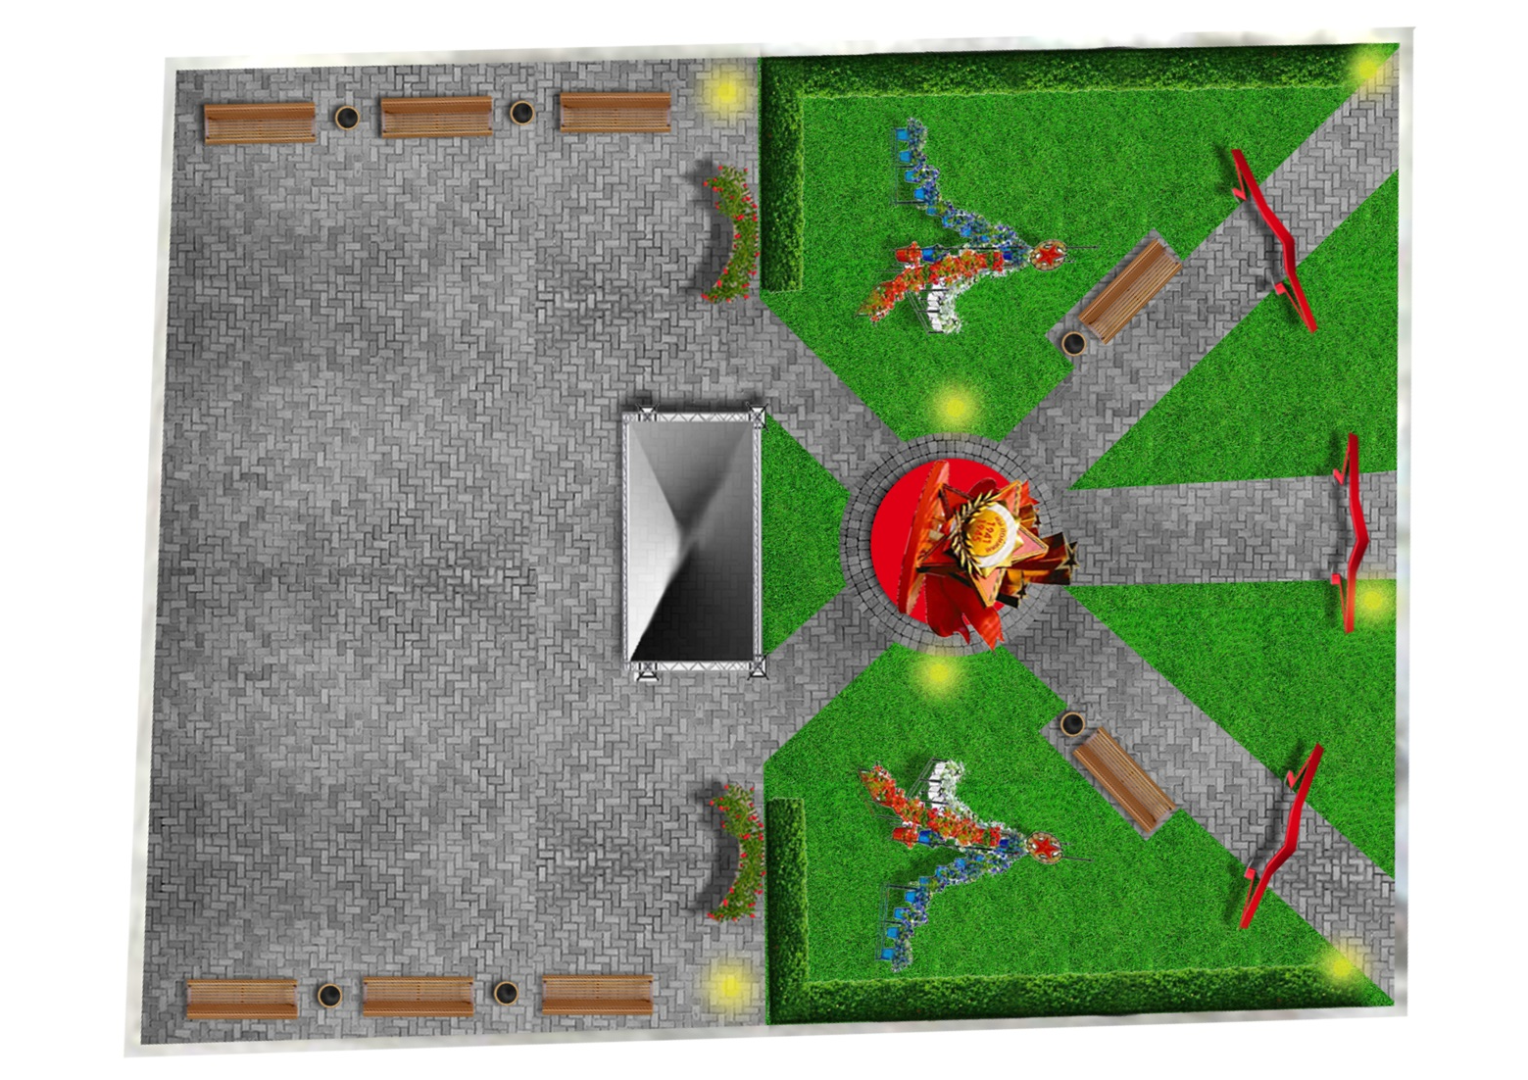
ДИЗАЙН-СХЕМА
Дизайн-схема утверждена Постановлением администрации сельского поселения Сентябрьский № 18-па от 31.01.2020 года
8

Slide 9
ОПИСАНИЕ ДОПОЛНИТЕЛЬНЫХ МЕРОПРИЯТИЙ
Учитывая, что целевая аудитория объекта благоустройства очень обширная, сквер будет полностью обеспечен беспрепятственным доступом для маломобильных групп населения
Объект благоустройства будет безопасен, экологичен и комфортен для каждого посетителя.
Объект благоустройства планируется в рамках муниципальной программы «Формирование современной городской среды в муниципальном образовании сельское поселение Сентябрьский на 2018-2022 годы» , утвержденной постановлением администрации сельского поселения Сентябрьский № 182/1-па от 22.11.2017 года.
Объект планируется к всесезонному использованию.
Перечень культурно-массовых, спортивных и иных мероприятий, планируемых к проведению на территории объекта благоустройства: "День Победы», часы Памяти, "День защиты детей", "Проводы Русской зимы», «День поселка» различные спортивные мероприятия
Учитывая многозадачность благоустраиваемого объекта и общественную значимость для населения сельского поселения Сентябрьский, территория планируется к массовому посещению, в связи с чем необходимо создать комфортные и безопасные условия. В процессе эксплуатации сквера с уличной сценической площадкой администрацией поселения будет обеспечено видеонаблюдение за соблюдением правил посещения сквера, уборка территории, очистка малых архитектурных форм.
9

Slide 10
ИНФОРМАЦИЯ О ВОВЛЕЧЕНИИ НАСЕЛЕНИЯ В ПРОЦЕСС БЛАГОУСТРОЙСТВА
Общественное обсуждение по предложенной к благоустройству территории завершится 25.02.2020 года, согласно Постановления № 17-па от 31.01.2020 года.
В обсуждении проекта благоустройства будут задействованы различные социальные группы, организации и учреждения, расположенные на территории сельского поселения Сентябрьский.
В организацию проведения общественных обсуждений вовлечена молодежная волонтерская организация «Мы Есть!»
Ожидаемое количество участников общественных обсуждений 500 человек.
Каким будет твой Сентябрьский?
10

Slide 11
ОЖИДАЕМЫЕ СОЦИАЛЬНО-ЭКОНОМИЧЕСКИЕ ЭФФЕКТЫ ОТ РЕАЛИЗАЦИИ ПРОЕКТА
Повышение уровня благоустройства
Знаковое место в проведении празднования Дня Победы
Центр притяжения жителей и гостей
Центр культурного отдыха
Воспитание патриотизма
Обновление архитектурного облика поселения
СКВЕР ПОБЕДЫ
11

Slide 12
#ЖКХменяется
ГОРОДСКАЯ СРЕДА
www.gorsreda86.ugraces.ru
#Городаменяются

